Slide 1
Melhoria da Atenção à Saúde da Criança de zero a 72 meses na UBS Cândido Godói, Cândido Godói/RS
Universidade Federal de Pelotas
Universidade Aberta do SUS Especialização em Saúde da Família Modalidade a distância
Turma 9
Especializando: Osmar Young Ramos
Orientadora: Fernanda de Oliveira Meller
Pelotas, 2016

Slide 2
Introdução
A saúde da criança é um dever do estado, da sociedade e da família;
Diminuir a mortalidade infantil com ações preventivas e de acompanhamento são os pilares nos quais devemos trabalhar.

Slide 3
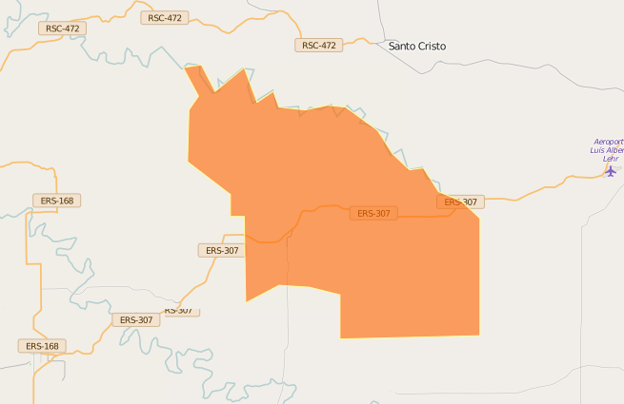
Introdução
Município: Cândido Godói
População total: 6.600 habitantes;
Atividade econômica principal é a agricultura;
A UBS de Cândido Godói é composta por 2 Estratégias de Saúde da Família (ESF);
A composição da equipe;

Slide 4
Introdução
A estrutura física da UBS;
Na saúde da criança temos consultas de pediatria as quais são agendadas;
Segundo os Cadernos de Ações Programáticas (CAP) tínhamos uma cobertura de 76% para as crianças < 1 ano;

Slide 5
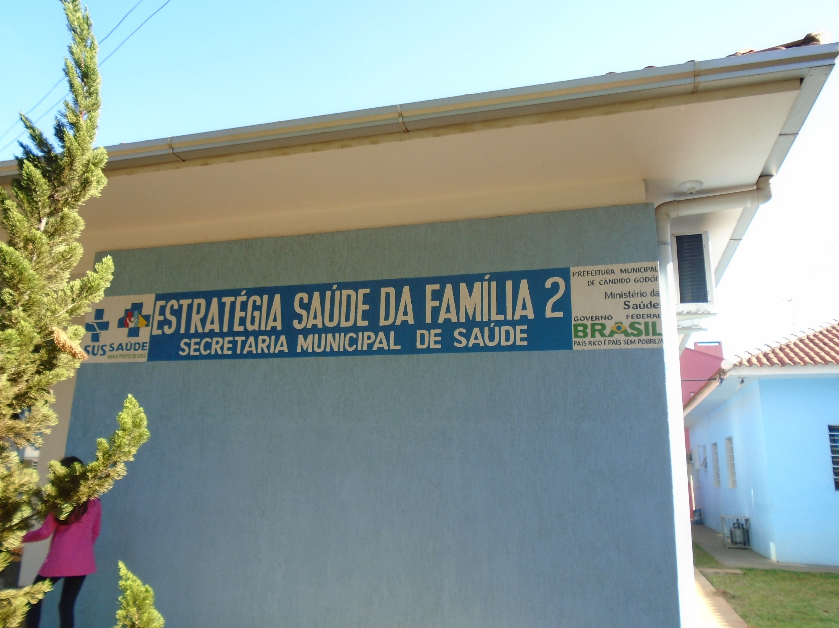
Introdução

Slide 6
Objetivo geral
Melhorar a atenção à saúde da criança de zero a 72 meses de idade na UBS Cândido Godói, no município de Cândido Godói-RS.

Slide 7
Metodologia
Período: 12 semanas
Ações realizadas:
Cadastramento das crianças;
Monitoramento;
Debater com a equipe sobre os protocolos;
Levantamento dos equipamentos;
Participação dos membros da equipe nas consulta;
Orientar os pais em cada consulta sobre as vacinas;

Slide 8
Metodologia
Explicar aos pais sobre a importância do suplemento ferroso;
Garantir a realização de teste auditivo e do pezinho;
Avaliar a necessidade de tratamento odontológico;
Realizar um controle das atividades de educação em saúde.

Slide 9
Metodologia
Materiais utilizados:
Prontuários e caderneta das crianças;
Livro de registro de vacinas;
Fichas-espelhos;
Planilhas.

Slide 10
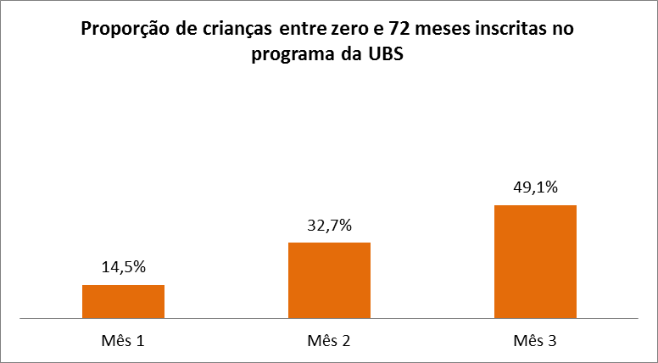
Objetivos específicos, Metas e Resultados
Objetivo 1: Ampliar a cobertura do Programa de Saúde da Criança.
Meta 1.1.: Ampliar a cobertura da atenção à saúde para 85% das crianças, entre zero e 72 meses, pertencentes à área de abrangência da unidade saúde.
Mês 1: 24 crianças
Mês 2: 54 crianças
Mês 3: 81 crianças

Slide 11
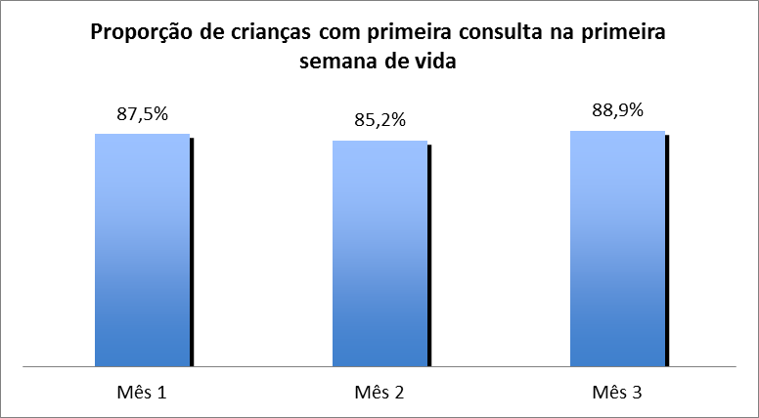
Objetivos específicos, Metas e Resultados
Objetivo 2: Melhorar a qualidade do atendimento à criança.
Meta 2.1.: Realizar a primeira consulta na primeira semana de vida para 100% das crianças cadastradas.
Mês 1: 21 crianças
Mês 2: 46 crianças
Mês 3: 72 crianças

Slide 12
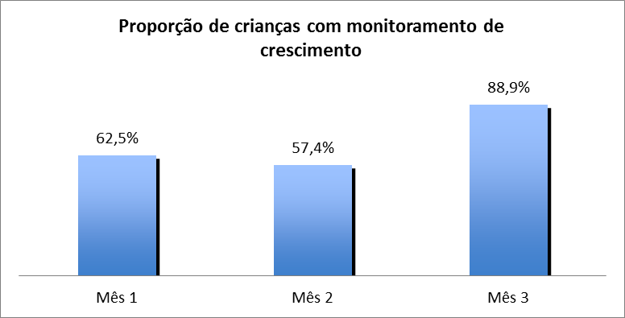
Objetivos específicos, Metas e Resultados
Objetivo 2: Melhorar a qualidade do atendimento à criança.
Meta 2.2: Monitorar o crescimento em 100% das crianças cadastradas.
Mês 1: 15 crianças
Mês 2: 31 crianças
Mês 3: 72 crianças

Slide 13
Objetivos específicos, Metas e Resultados
Objetivo 2: Melhorar a qualidade do atendimento à criança.
Meta 2.3.: Monitorar 100% das crianças com déficit de peso.
Meta 2.4: Monitorar 100% das crianças com excesso de peso.
Metas alcançadas em 100% nos três meses.

Slide 14
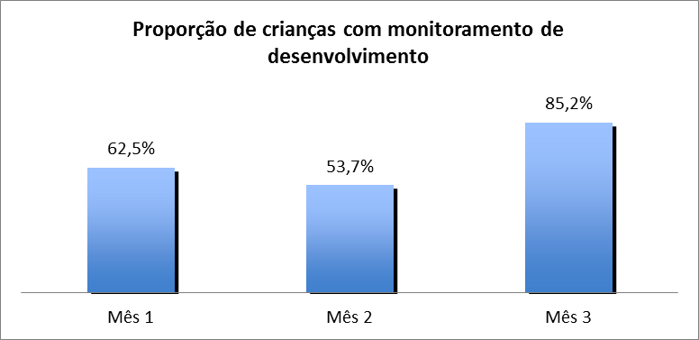
Objetivos específicos, Metas e Resultados
Objetivo 2: Melhorar a qualidade do atendimento à criança.
Meta 2.5: Monitorar o desenvolvimento em 100% das crianças.
Mês 1: 15 crianças
Mês 2: 29 crianças
Mês 3: 69 crianças

Slide 15
Objetivos específicos, Metas e Resultados
Objetivo 2: Melhorar a qualidade do atendimento à criança.
Meta 2.6.: Vacinar 100% das crianças de acordo com idade.
Meta alcançada em 100% nos três meses.

Slide 16
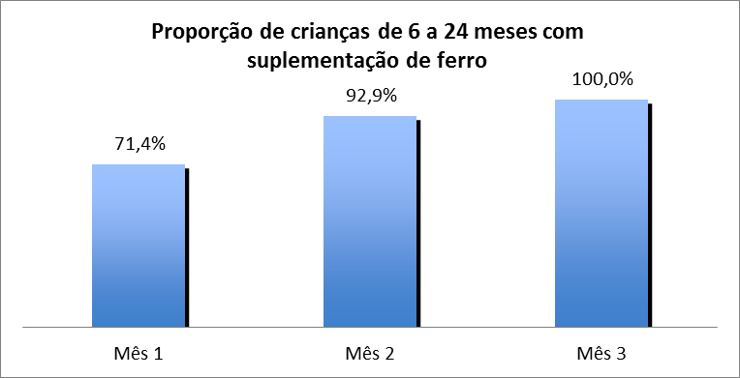
Objetivos específicos, Metas e Resultados
Objetivo 2: Melhorar a qualidade do atendimento à criança.
Meta 2.7.: Realizar suplementação de ferro em 100% das crianças de 6-24 meses.
Mês 1: 5 crianças
Mês 2: 13 crianças
Mês 3: 22 crianças

Slide 17
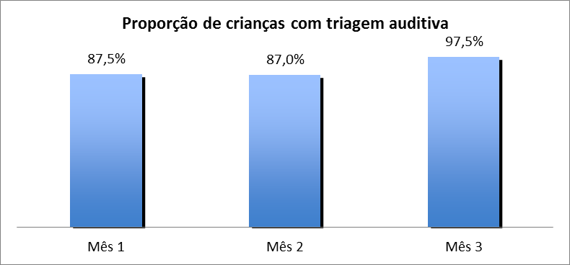
Objetivos específicos, Metas e Resultados
Objetivo 2: Melhorar a qualidade do atendimento à criança.
Meta 2.8.: Realizar triagem auditiva em 100% das crianças.
Mês 1: 21 crianças
Mês 2: 47 crianças
Mês 3: 79 crianças

Slide 18
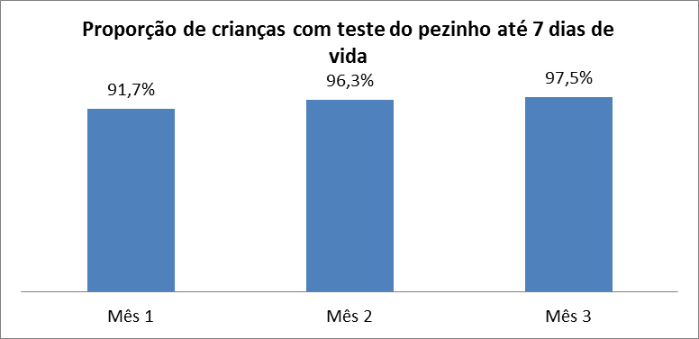
Objetivos específicos, Metas e Resultados
Objetivo 2: Melhorar a qualidade do atendimento à criança.
Meta 2.9.: Realizar teste de pezinho em 100% das crianças até 7 dias de vida.
Mês 1: 22 crianças
Mês 2: 52 crianças
Mês 3: 79 crianças

Slide 19
Objetivos específicos, Metas e Resultados
Objetivo 2: Melhorar a qualidade do atendimento à criança.
Meta 2.10.: Realizar avaliação da necessidade de atendimento odontológico em 100% das crianças de 6-72 meses.
Mês 1: 12 crianças
Mês 2: 17 crianças
Mês 3: 31 crianças

Slide 20
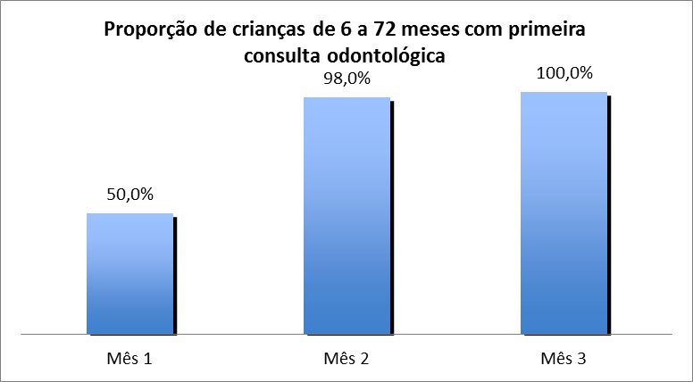
Objetivos específicos, Metas e Resultados
Objetivo 2: Melhorar a qualidade do atendimento à criança.
Meta 2.11.: Realizar a primeira consulta odontológica para 100% das crianças de 6 a 72 meses de idade da área de abrangência cadastradas na UBS.
Mês 1: 11 crianças
Mês 2: 50 crianças
Mês 3: 75 crianças

Slide 21
Objetivos específicos, Metas e Resultados
Objetivo 3. Melhorar a adesão ao programa de Saúde da criança.
Meta 3.1.: Fazer busca ativa de 100% das crianças faltosas ás consultas.
Durante o desenvolvimento da intervenção não tivemos crianças faltosas

Slide 22
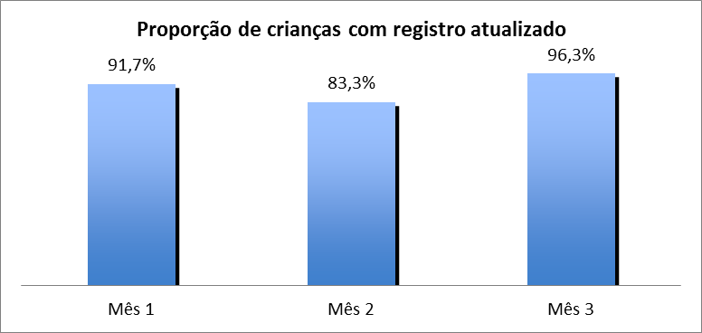
Objetivos específicos, Metas e Resultados
Objetivo 4.- Melhorar o registro das informações.
Meta 4.1: Manter registro na ficha espelho de acompanhamento/espelho da saúde da criança de 100% das crianças que consultam no serviço.
Mês 1: 22 crianças
Mês 2: 45 crianças
Mês 3: 78 crianças

Slide 23
Objetivos específicos, Metas e Resultados
Objetivo 5 - Mapear as crianças de risco pertencentes à área de abrangência.
Meta 5.1: Realizar avaliação de risco em 100% das crianças cadastradas no programa.
Meta alcançada em 100% nos três meses.

Slide 24
Objetivos específicos, Metas e Resultados
Objetivo 6 - Promover a saúde da criança.
Meta 6.1: Dar orientações para prevenir acidentes na infância em 100% das consultas de saúde da criança.
Meta alcançada em 100% nos três meses.

Slide 25
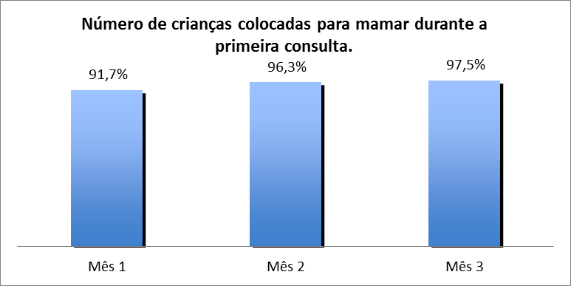
Objetivos específicos, Metas e Resultados
Objetivo 6 - Promover a saúde da criança.
Meta 6.2 - Colocar 100% das crianças para mamar durante a primeira consulta.
Mês 1: 22 crianças
Mês 2: 52 crianças
Mês 3: 79 crianças

Slide 26
Objetivos específicos, Metas e Resultados
Objetivo 6 - Promover a saúde da criança
Meta 6.3 - Fornecer orientações nutricionais de acordo com faixa etária para 100% das crianças.
Meta 6.4 - Fornecer orientações sobre higiene bucal, etiologia e prevenção da cárie para 100% das crianças de acordo com a faixa etária.
Metas alcançadas em 100% nos três meses.

Slide 27
Discussão
Permitiu ampliar e aumentar o número de consultas de puericultura, o que não acontecia anteriormente, conseguindo acompanhamento das crianças com a periodicidade segundo protocolo do MS, o que não acontecia anteriormente;
Melhorou a qualidade do atendimento à criança;
Melhorou o registro atualizado da informação;
As consultas odontológicas das crianças aumentaram;
Os controles dos registros das atividades passaram a ser feitos de forma regular

Slide 28
Discussão
A promoção à saúde das crianças foi melhorada;
A qualidade nos atendimentos teve uma melhora significativa e o acompanhamento de uma forma mais integral;
O fluxo na unidade melhorou com o agendamento das consultas;
No interior do nosso município as comunidades abraçaram o projeto;
Para a comunidade representou um avanço na atenção da saúde das crianças;
Houve diminuição do tempo de espera.

Slide 29
Reflexão Crítica
O curso em saúde da família facilitou minha autopreparação por meio dos casos interativos e estudos de prática clínica disponibilizados, assim como as revisões bibliográficas feitas com base nos erros cometidos no Teste de Qualificação Cognitiva (TQC), assim como as trocas nos fóruns com outros profissionais;
O diálogo com a comunidade e poder levar a saúde da família à porta da casa dos brasileiros foi uma experiência maravilhosa. O SUS ganhou em credibilidade, a ESF foi fortalecida e o engajamento público foi um dos resultados mais importantes, além de melhorar o estado de saúde da população-alvo que foi o objetivo fundamental da intervenção.

Slide 30
Reflexão Crítica
No início achava que o curso da educação a distancia seria complicado pela internet já que não tenho muita destreza com ela;
Também acreditava que o curso seria de outro formato, outro tipo de investigação;
Mas com o decorrer do curso e após vários tropeços com a internet, notebook e troca de orientadores a minha expectativa e interesse pelo curso melhorou significativamente.

Slide 31
Reflexão Crítica
Incorporei novos conhecimentos sobre aspectos da gestão de várias doenças, refleti sobre as diferentes maneiras de observar e resolver um problema de saúde, aprendi a trabalhar em programas como Excel;
Achei muito educacional os casos da prática clínica, assim como o espaço para dialogar sobre dúvidas com a orientadora e com a turma.

Slide 32
Obrigado

